Slide 1

Programação Orientada a Objetos 2
Projeto final: Maximus Bank
Alunos:
Guilherme Munhos Matos – 2266385
Paulo Cesar De Oliveira Mitsi – 2410362
Notes:
1
1

Slide 2
Introdução
Tecnologias utilizadas:
Linguagem Java
NetBeans IDE
PostgreSQL
Objetivos Gerais:
Interface intuitiva
Respostas em Tempo Real
Disciplina: Programação OO2

Slide 3
Levantamento dos Requisitos
Funcionais
RF001 (Depósito / Alta): O sistema deve realizar depósito em contas
RF003 (Saque / Alta): O sistema deve realizar saques de dinheiro das contas cadastradas
RF005 (Gerenciamento de contas / Alta): O sistema deve realizar cadastro, exclusão, edição e consulta de contas em um database
Não Funcionais
RNF02 (Média): Interface fácil de compreender e utilizar
RNF06 (Alta): O sistema deve se comunicar com um banco de dados
RNF07 (Média): O sistema deverá ser codificado de forma a ficar simples a manutenção do código
Disciplina: Programação OO2

Slide 4
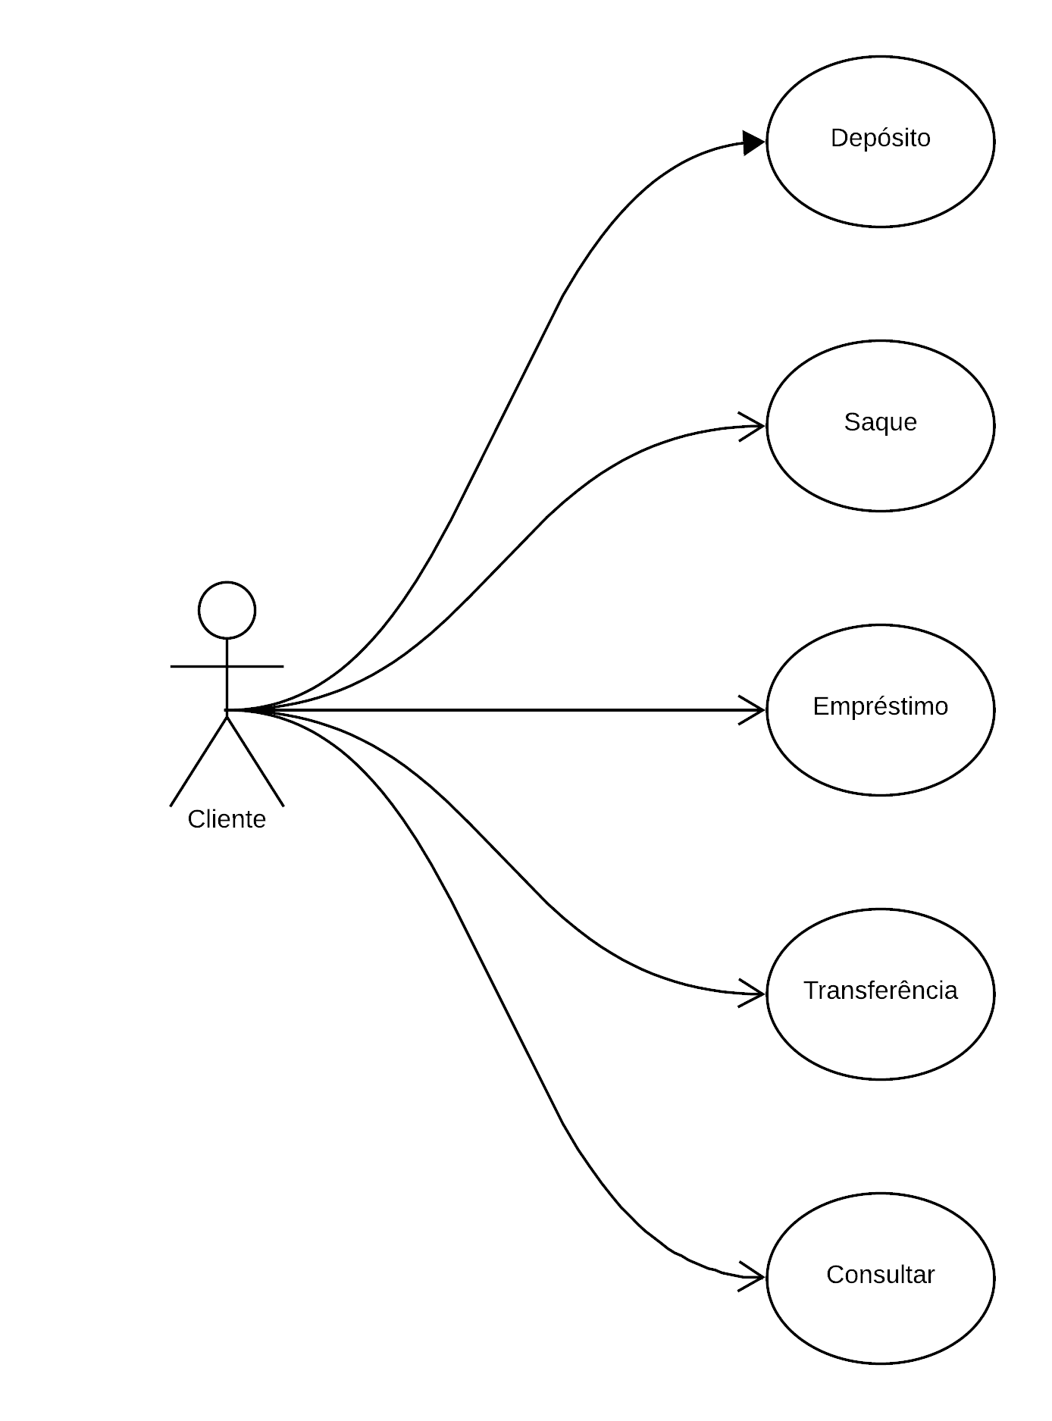
Diagrama de Casos de Uso
Disciplina: Programação OO2

Slide 5
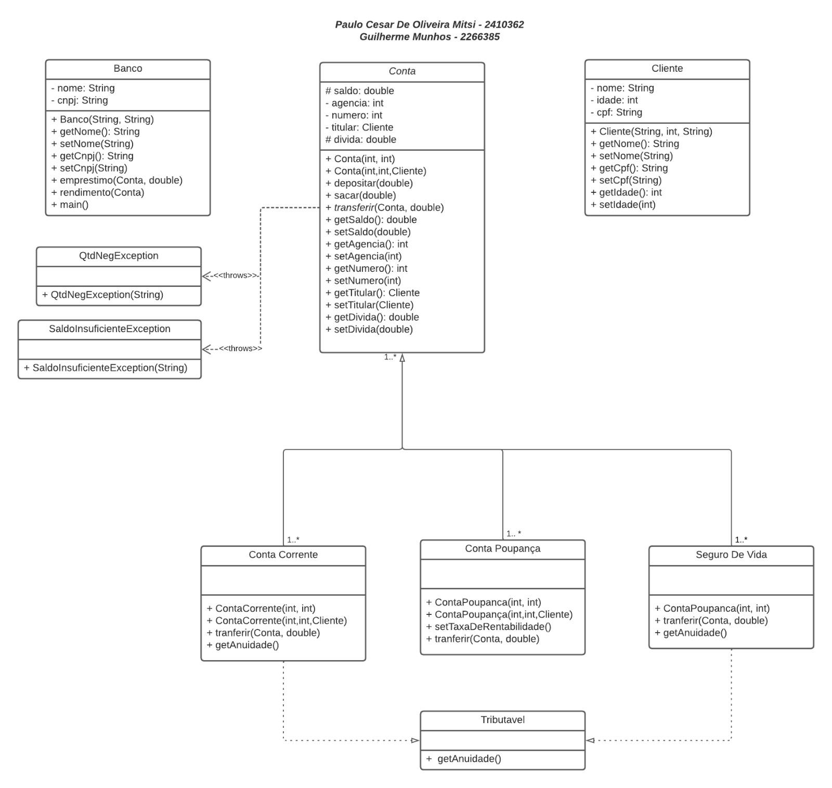
Diagrama de Classes
Disciplina: Programação OO2

Slide 6
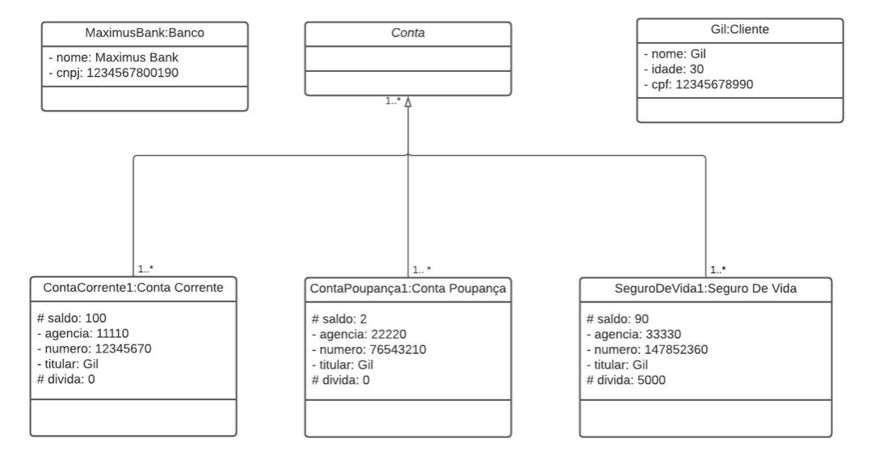
Diagrama de Objetos
Disciplina: Programação OO2

Slide 7
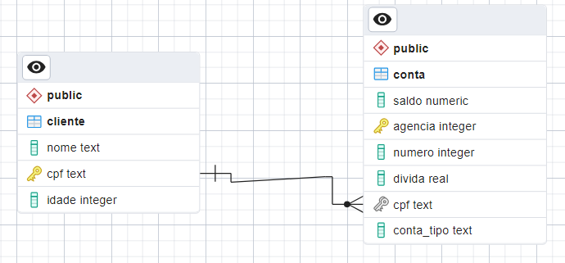
Banco de Dados
Disciplina: Programação OO2

Slide 8
Telas do app ou Execução do app
Disciplina: Programação OO2

